Slide 1



HOẠT ĐỘNG
LÀM QUEN VỚI TOÁN
Đề tài: Đếm đến 3, nhận biết nhóm có 3 đối tượng, nhận biết chữ số 3.

Slide 2



Phần 1:
Ôn các số đã học

Slide 3


1

Slide 4

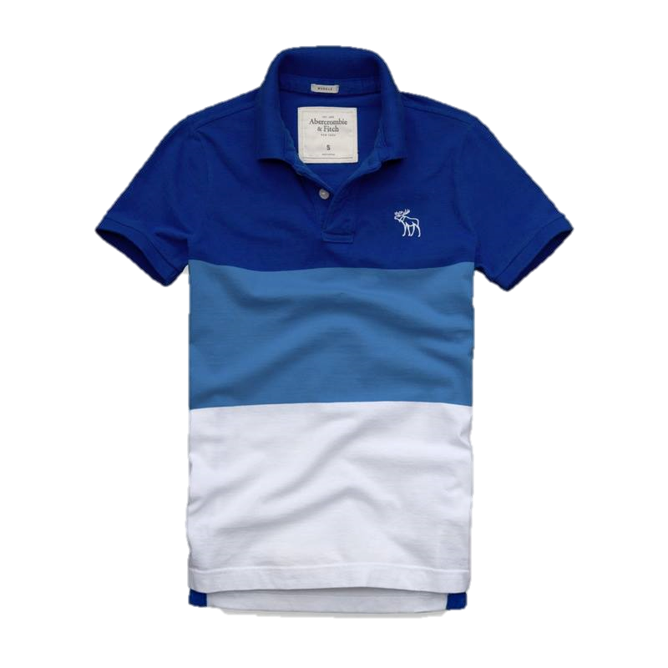
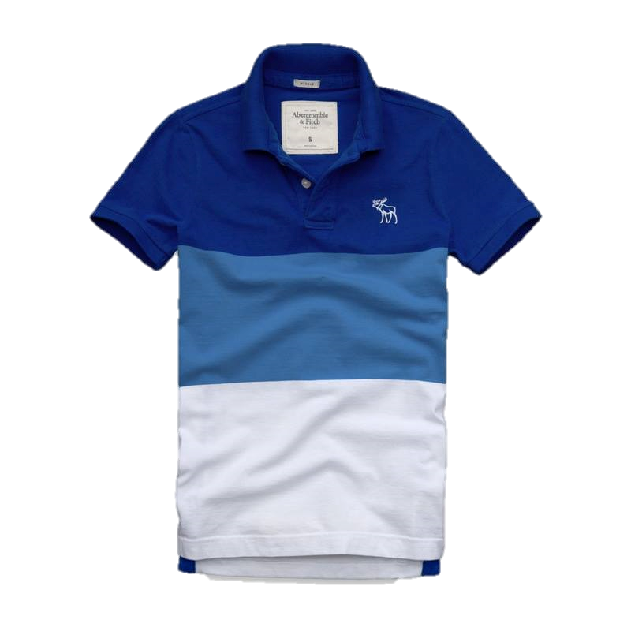

2
2

Slide 5



Phần 2
Đếm đến 3, nhận biết nhóm có 3 đối tượng, nhận biết chữ số 3

Slide 6


3

Slide 7
3

Slide 8
3
3

Slide 9


Hoạt động 3: Luyện tập
Trò chơi 1: “Ai nhanh hơn”
Trò chơi 2:“Kết bạn”

Slide 10

CẢM ƠN CÁC CÔ
CHÚC CÁC CÔ LUÔN VUI VÀ
MẠNH KHỎE

